Slide 1
行動學習好用的工具

Slide 2
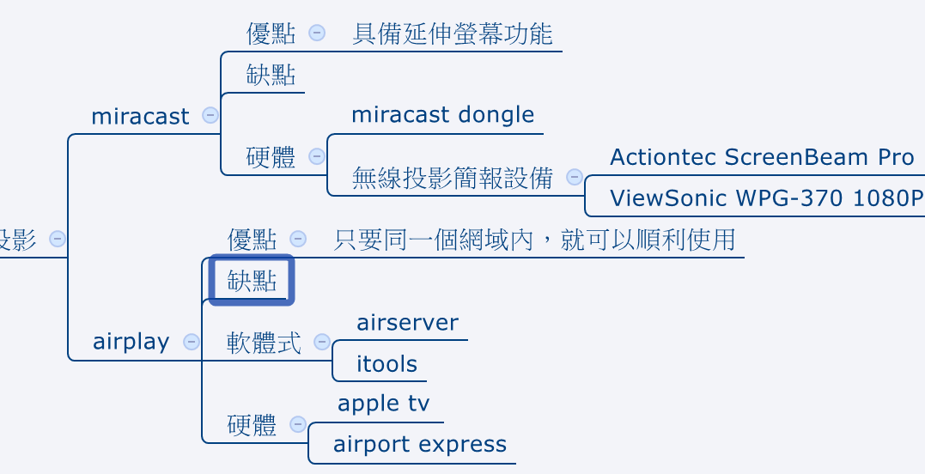
無線投影（實做）

Slide 3
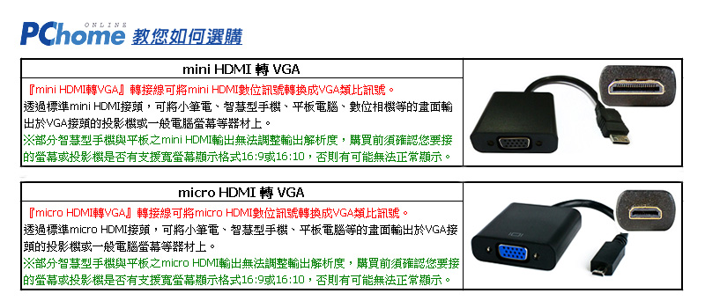
有線的平板投影
Micro HDMI轉VGA

Slide 4
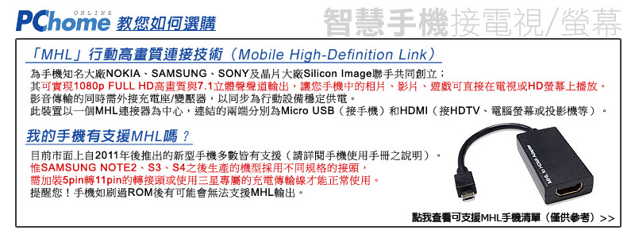
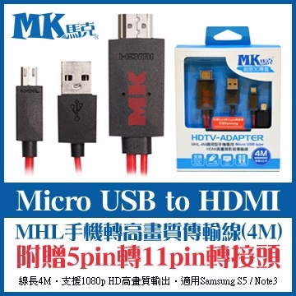
MHL手機轉HDMI轉接線
MHL

Slide 5
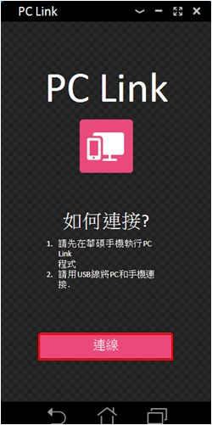
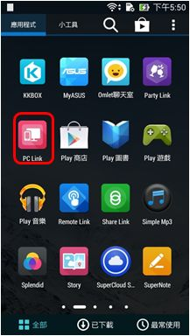
ASUS創意pclink

Slide 6
除了以上方案之外？
NEC、Epson、viewsonic、optoma等廠牌的新款投影機皆有支援usb顯示支援
甚至有些機種可以透過網路搭配軟體，將畫面投影顯示
例如nec Image Express Utility 2.0軟體
Epson：USB Display、EasyMP Monitor等

Slide 7
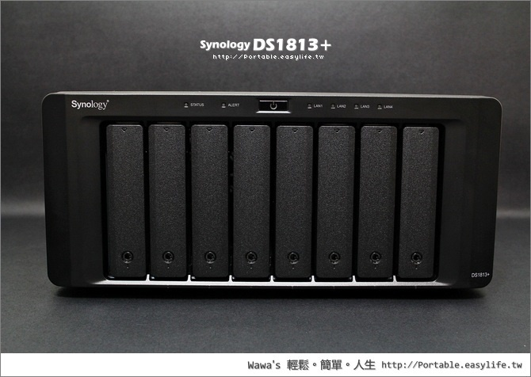
活用synology nas
當一台nas不再只是單純的網路硬碟時，將會發生什麼事情？
參考介紹網頁
http://portable.easylife.tw/3806

Slide 8
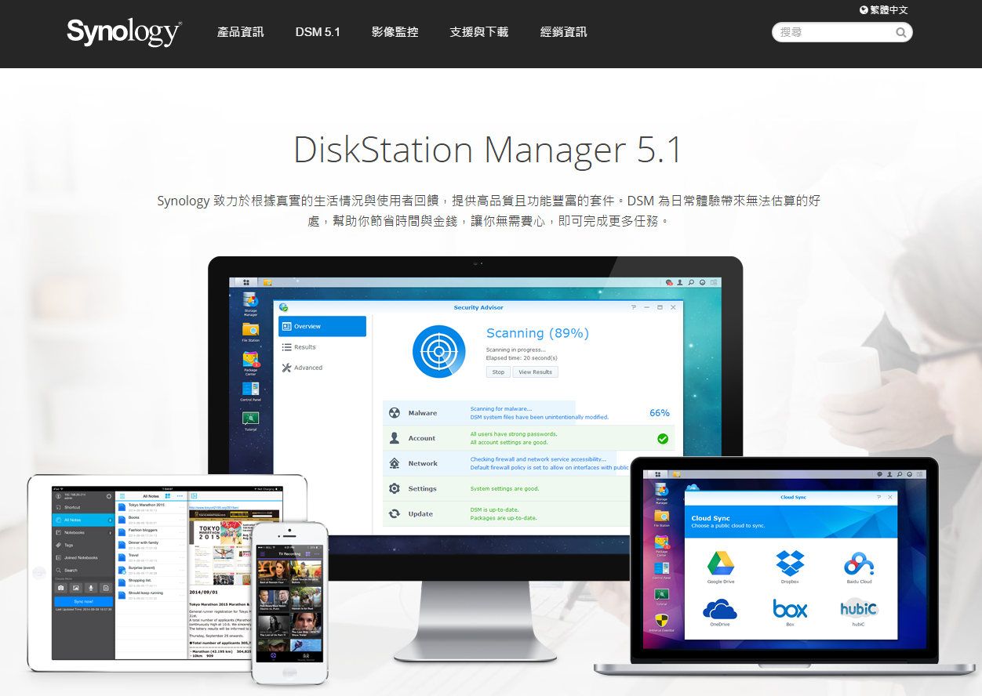
DSM5.1迷人功能
https://www.synology.com/zh-tw/dsm/

Slide 9
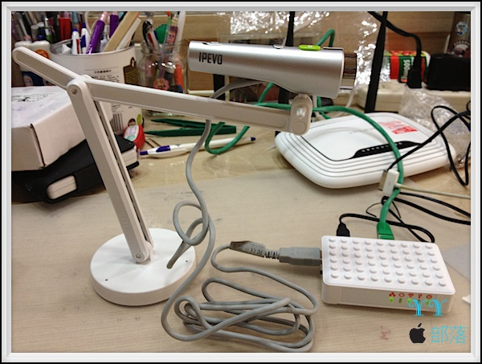
好用的工具：無線投影基地台
參考資料yy部落格

Slide 10
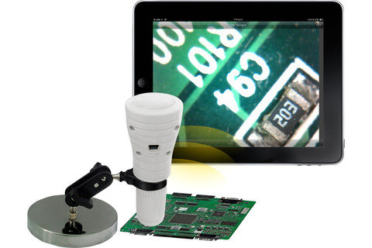
數位顯微鏡
無線數位顯微鏡

Slide 11
為什麼要介紹 hdmi to usb影像擷取卡
hdmi to usb影像擷取卡用途
原理：將hdmi訊號偽裝成usbcam，讓電腦能使用
1、相機畫面轉電腦
  畫質比較好
  相機可以接望遠鏡頭
  可以分享給多一點人觀賞（搭配無線投影基地台）
2、平板hdmi畫面轉電腦

Slide 12

公司部落格
http://FEBON.blogspot.com
公司官網
http://www.sunriase.com

Slide 13
產品介紹
FEBON368 100X Wi-Fi 顯微鏡
FEBON220PLUS UVC Wi-Fi 無線路由器
FEBON168 USB 免驅動程式HDMI 擷取卡
電腦無線即時廣播

Slide 14
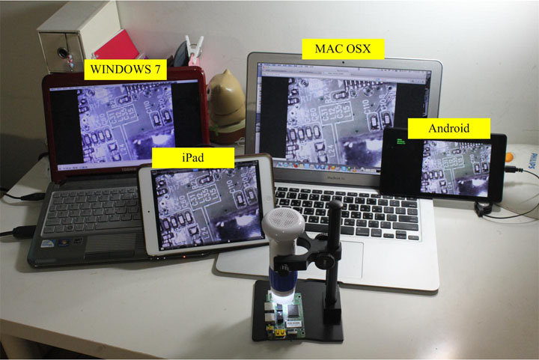
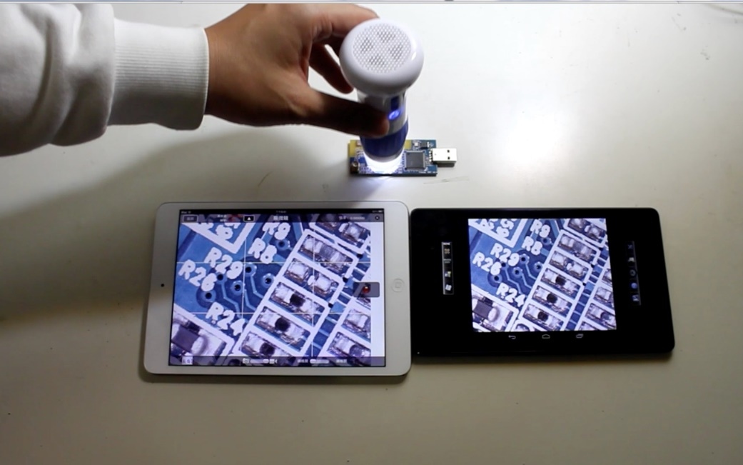
FEBON368 100X Wi-Fi 顯微鏡
1280X960 HD 即時影像
同時可分享給跨平台10台 iPad iPhone PC Android
100x 顯微放大

Slide 15
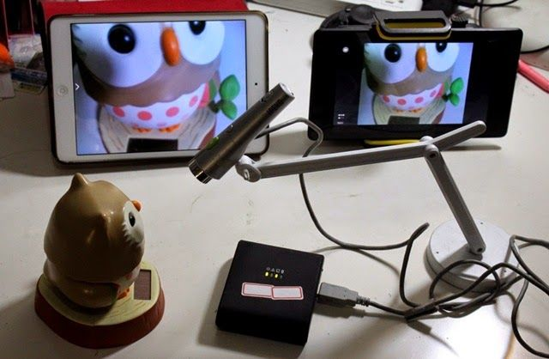
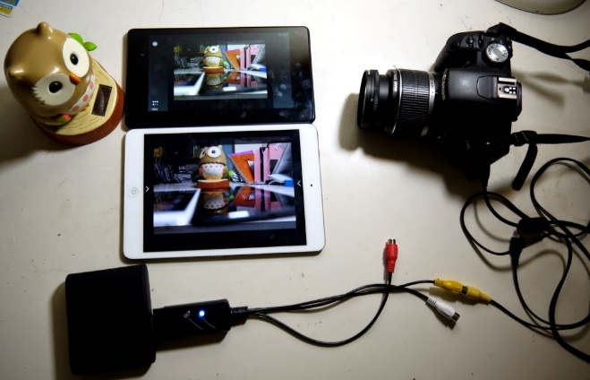
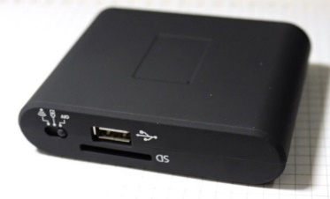
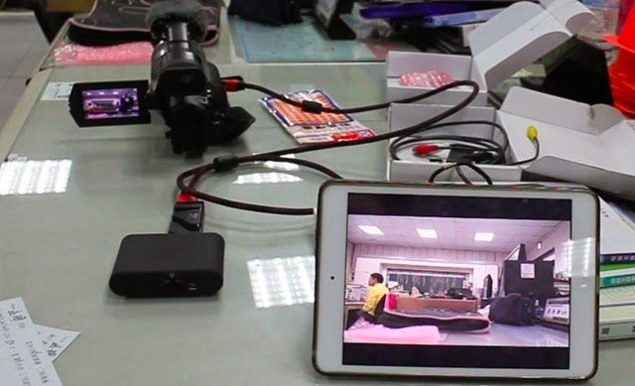
FEBON220PLUS UVC
Wi-Fi 無線路由器
將愛比科技p2v usb
文件攝影機變成無線
將攝影機的AV端子
變成無線
將攝影機的hdmi
變成無線

Slide 16
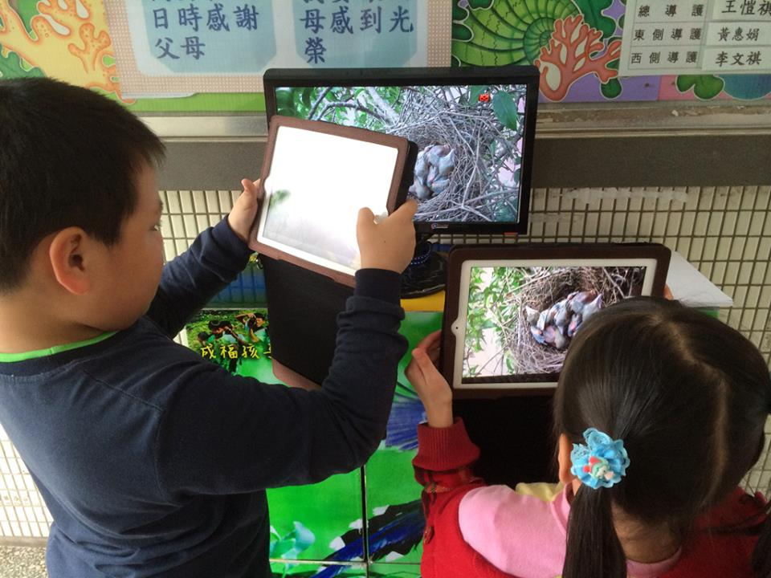
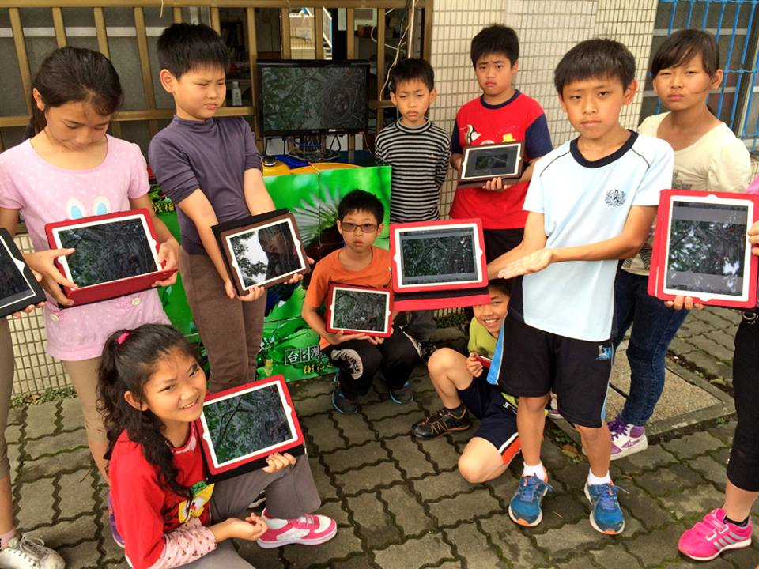
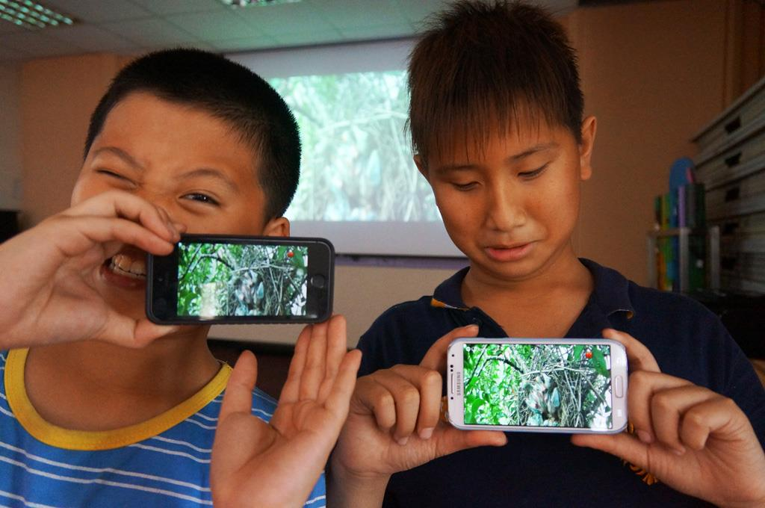
FEBON220PLUS UVC
Wi-Fi 無線路由器

Slide 17
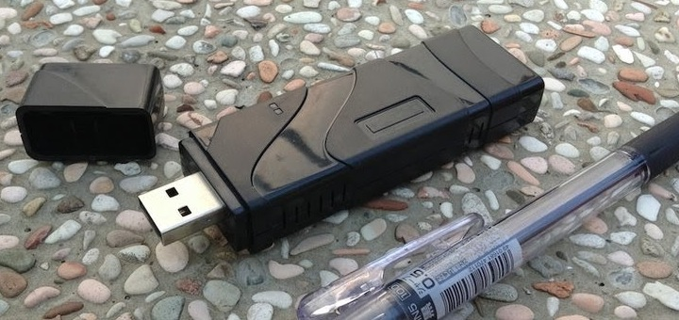
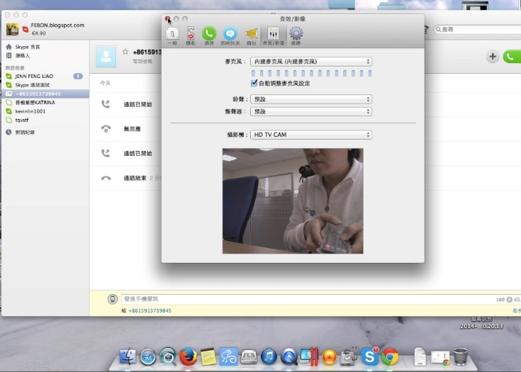
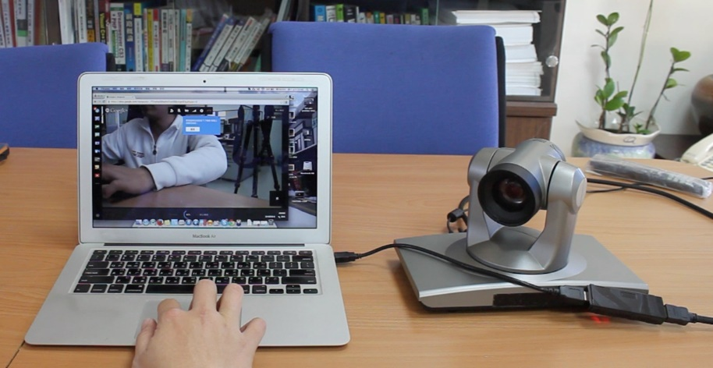
FEBON168 USB 免驅動程式HDMI 擷取卡
跨平台免驅動隨插及用 windows / MAC
視訊會議 skype
視訊轉播 google+ hangouts:

Slide 18
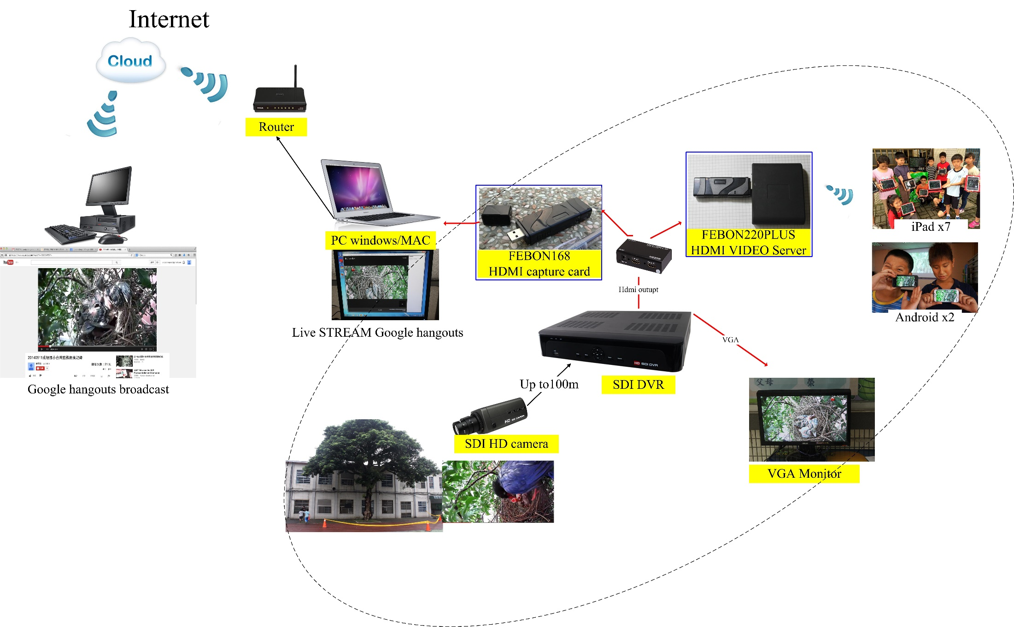

Slide 19
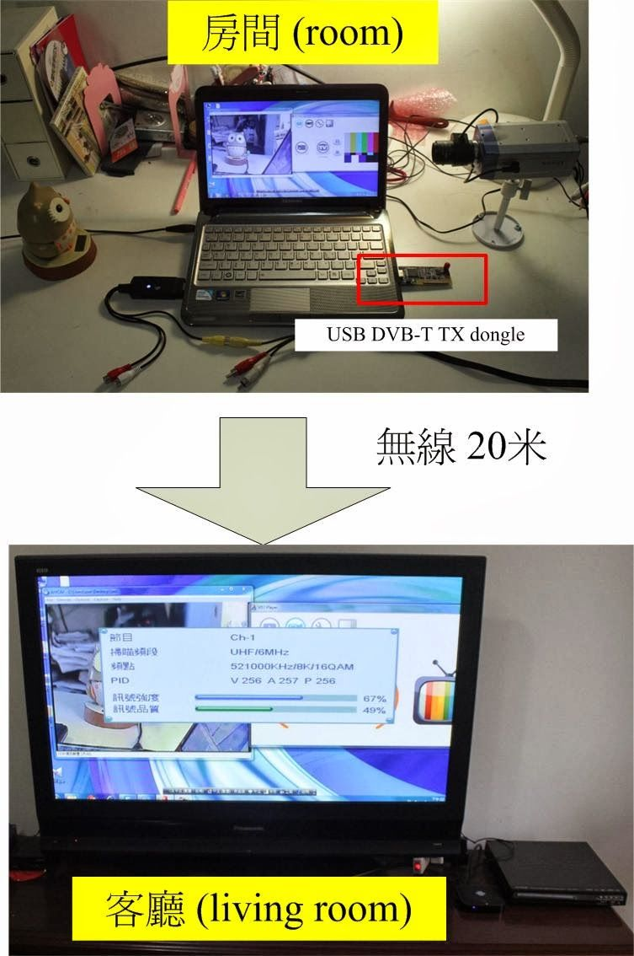
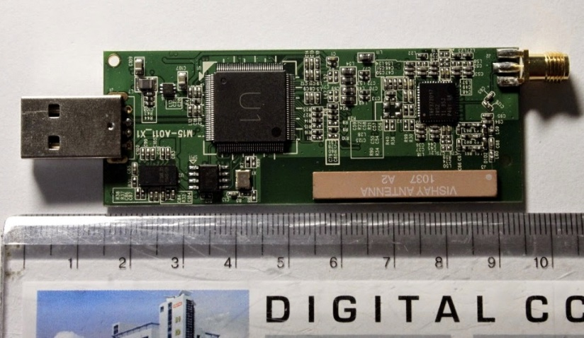
電腦無線即時廣播
一對多
採用數位電視接收盒
就可以接收
真正高解析度
流暢度非常好

